Slide 1

SEMANGAT dan PELAYANAN
LEGIO MARIA
dari
Buku Pegangan
bab III dan bab IV

Slide 2
Semangat Legio Maria adalah semangat Maria sendiri.
Legio Maria terutama berusaha meneladani kerendahan hatinya yang luar biasa.
Dalam kisah kabar gembira yang tertuang dalam Injil Lukas 1:26-38, dikabarkan bahwa Malaikat Gabriel diutus oleh Allah untuk datang ke rumah Maria.
Malaikat itu menyapanya: “Salam, hai engkau yang dikaruniai, Tuhan menyertai engkau.
Mendengar salam itu Maria terkejut sambil bertanya dalam hatinya apa arti salam itu. Maria tidak lalu menjadi pongah. Maria hanya merenungkan “Siapakah aku ini?” Ada terbersit rasa takut rupanya, sebab malaikat itu lalu berkata : “Jangan takut Maria”

Slide 3
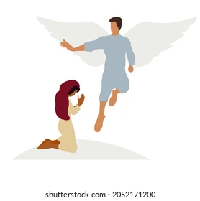
Selanjutnya Malaikat itu berkata:
“Sesungguhnya engkau
akan mengandung dan akan melahirkan
seorang anak laki-laki dan hendaklah
engkau menamai Dia Yesus”.
Maria mendapat tugas yang tidak ringan tapi
tugas yang mat luhur dan mulia.
Maria terus berpikir; “bagaimana hal itu mungkin terjadi ?”
Malaikat pun terus menyakinkannya: “Roh Kudus akan turun atasmu”
Sampai akhirnya Maria berkata: “Aku ini adalah hamba Tuhan;
jadilah padaku menurut perkataanmu itu.”

Slide 4

Legio Maria berusaha meneladani kerendahan ini.
Menjadi Legioner adalah juga sebuah karunia.
Ada misi besar dalam Kerasulan Legio Maria.
Legioner perlu banyak hening merenungkan karya agung Allah atas dirinya.
Jati diri Legio Maria adalah seperti Bunda Maria sendiri, yakni menjadi HAMBA TUHAN.
Hamba di sini berarti menjadi ‘budak’ Tuhan yang hidupnya diberikan untuk melayani-Nya dengan ketaatan dan kerendahan diri, serta mengasihi tuannya sepanjang hayat.

Slide 5
Dijiwai oleh semangat ini, Legio Maria sanggup melaksanakan tugas apa saja dan tidak mengeluh tentang kemustahilan, karena yakin ia boleh dan mampu mengerjakan apa saja.
Bunda Maria menyimpan segala perkara dalam hatinya (Luk 2 : 9)
Bunda Maria tidak terburu-buru bereaksi, melainkan mengolah dalam hati dengan iman dan akal budi.
Legioner pun perlu bersabar dalan menjalankan kerasulannya. Jangan mudah terbawa perasaan, apalagi cari pujian.
Legioner selalu membawa dalam doanya segala perkara baik yang membahagiakan maupun yang menyakitkan.
Ia tidak boleh gampang emosian.

Slide 6
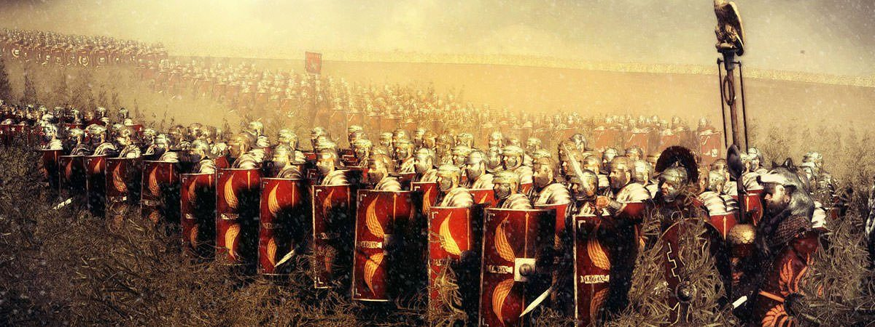
Pelayanan Legio Maria.
Harus “mengenakan seluruh perlengkapan senjata Allah” (Ef. 6:11)
Legio Romawi, dari mana nama Legio diambil, selama berabad-abad termashyur karena kesetiaan, keberanian, kedisiplinan, ketabahan dan keberhasilan.
Legio Maria yang tidak setia, tidak berani, tidak disiplin, tidak tabah dan tidak membawa keberhasilan, ia seperti kalung yang kehilangan permata yang menghiasinya.

Slide 7
Pelayanan Legio Maria.
Harus menjadi “persembahan yang hidup, yang kudus, dan yang berkenan kepada Allah ... Janganlah kamu menjadi serupa dengan dunia ini.” (Rom 12: 1-2)
Legio Maria dengan setia mempersembahkan kerasulannya sebagai persembahan yang hidup. Legio Maria harus berjerih lelah dalam menjalani tugas-tugasnya. Bahkan ia harus siap menjadi martir.
Ingatlah perjuangan Alfonsus Lambe, seorang perintis (envoy) Legio Maria dari Dublin ke Amerika Latin. Ia berangkat pada usia masih amat muda, sebagai misionaris awam yang tangguh, penuh dedikasi mengunjungi beberapa negara. Sayang akhirnya ia wafat dalam usia 26 tahun di Buenos Aires, Argentina.

Slide 8
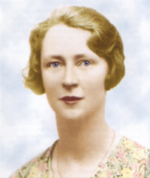
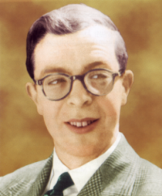
Juga Edel Quinn, ia adalah misionaris awam wanita (1907-1944).
Berangkat ke Afrika pada usia 29 tahun dan mendirikan banyak cabang Legio Maria: presidium, kuria dan komisia di Kenya, Tanzania, Uganda, Malawi, dan Mauritius.
Kendati terserang penyakit TBC yang berat, ia terus merasul sampai akhirnya wafat di usia 37 tahun.
Persembahan yang hidup, kudus dan berkenan pada Allah.

Slide 9
Pelayanan Legio Maria.
Tidak boleh menghindari “berjerih lelah dan bekerja berat”
(2 Kor 11:27)
Legio Maria tidak terhindar dari bahaya penolakan, muka masam, cemoohan dan kritik yang bermusuhan bahkan mungkin penganiayaan.
Bagi Legio, semua itu adalah jalan-jalan kesucian yang membawa ke gerbang kemuliaan.
Dunia memang biasa menawarkan kemudahan dan kenikmatan, namun semuanya semu dan tak tahan lama.
Hanya jiwa yang berani ditempa dengan berbagai-bagai kesulitan akan memperoleh kejayaan yang abadi.

Slide 10
Pelayanan Legio Maria.
Harus “hidup di dalam kasih, sebagaimana Kristus Yesus juga telah mengasihi kamu dan telah menyerahkan Diri-Nya untuk kita.” (Ef 5 :2)
Rahasia keberhasilan kerasulan adalah kasih. Kasih itu tidak mengenal pembatasan-pembatasan.
Kasih itu seperti matahari yang bersinar bagi semua orang baik orang baik maupun orang jahat. Ia bersinar di lembah, di gunung, di laut dan di mana pun.

Slide 11
Pelayanan Legio Maria.
Harus “mencapai garis akhir.” (2 Tim 4:7)
Legioner adalah pelayanan tanpa batas atau tanpa syarat.
Ketekunan yang seumur hidup merupakan kepahlawanan yang sejati.
Ketekunan ini harus menjadi ciri-ciri keanggotaan perseorangan mau pun dewan-dewan pengasuhnya.
Untuk itu perlu setiap anggota dan dewan untuk tekun dan taat pada sistem dan spiritualitas yang tetap.

